Slide 1
Муниципальное бюджетное дошкольное образовательное учреждение «Детский сад № 27» Модель образовательного пространства при организации гендерного воспитания Сидоренко И.А

Slide 4
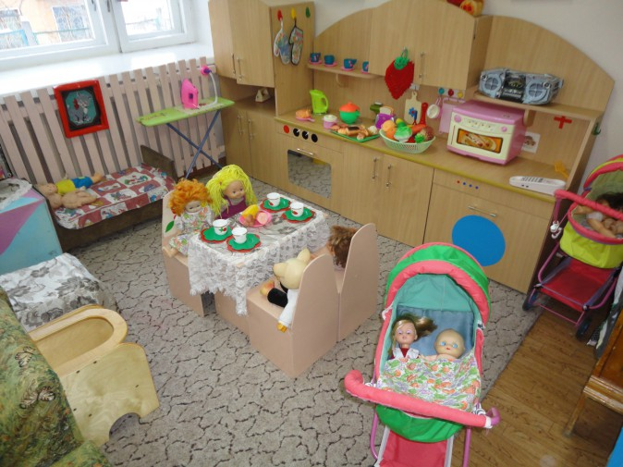
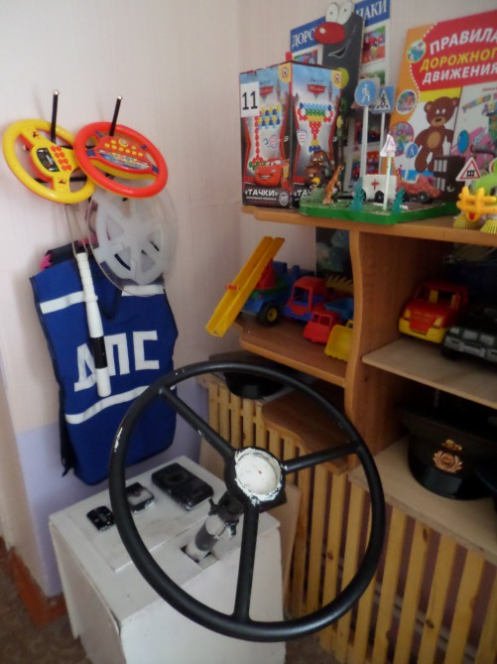
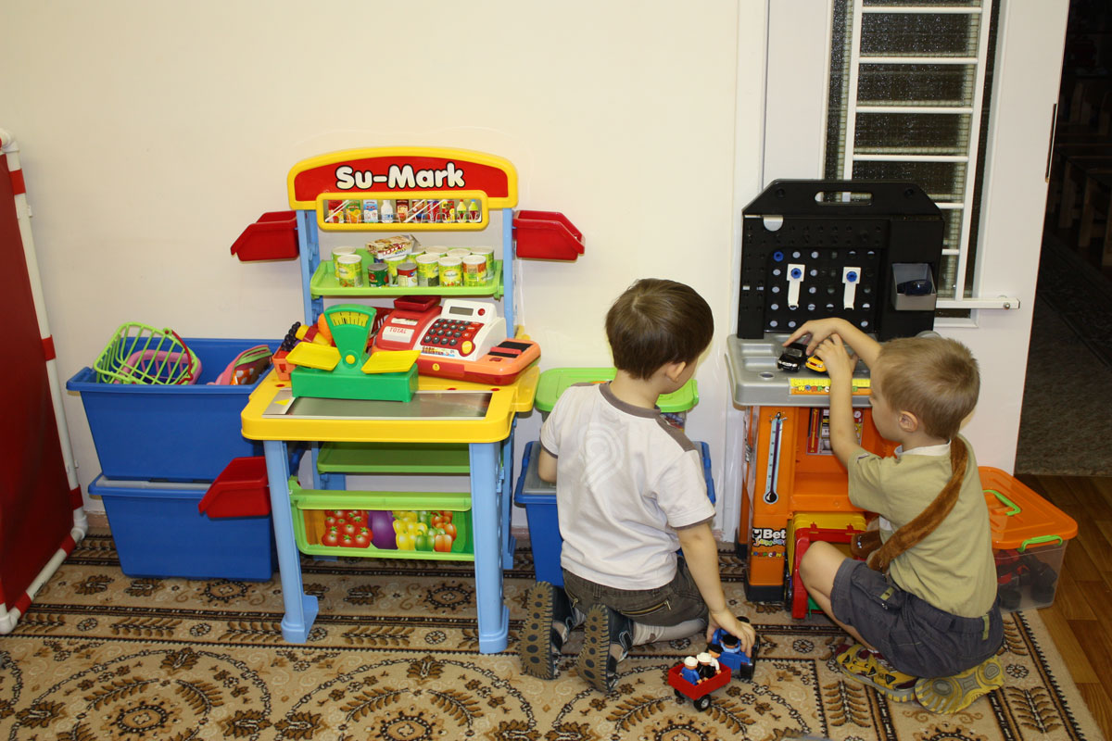
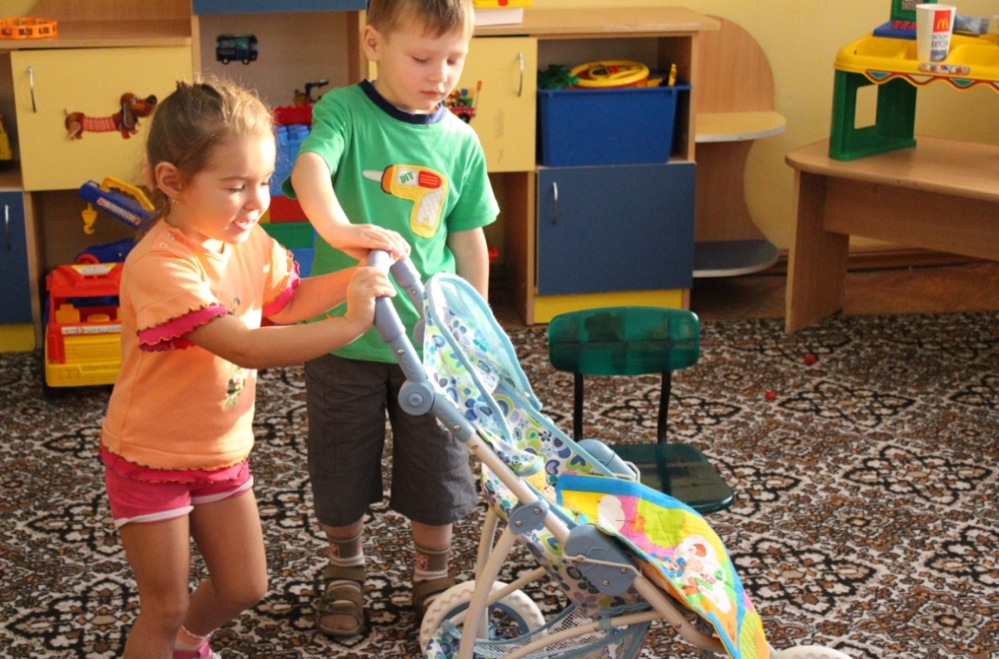
Мастер класс для педагогов терапия

Slide 5
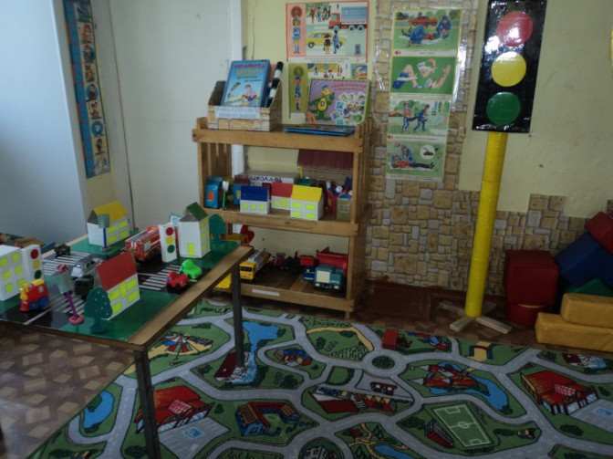
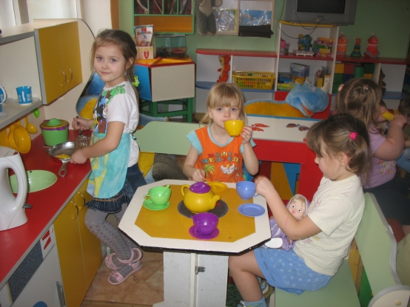
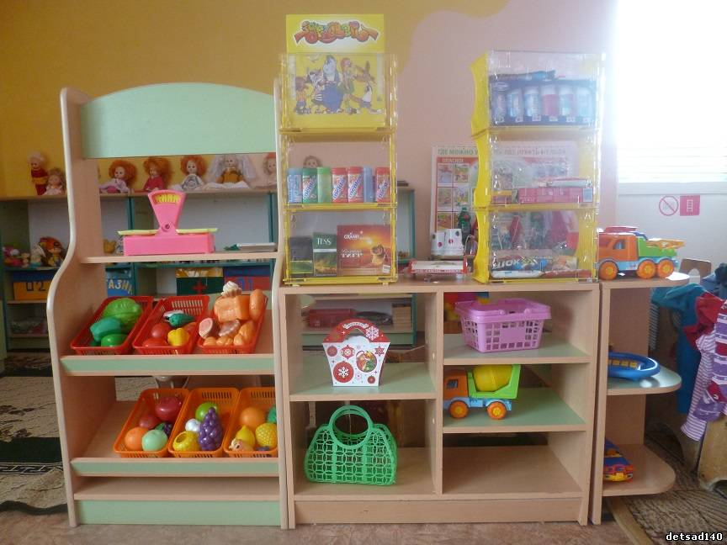

Slide 6
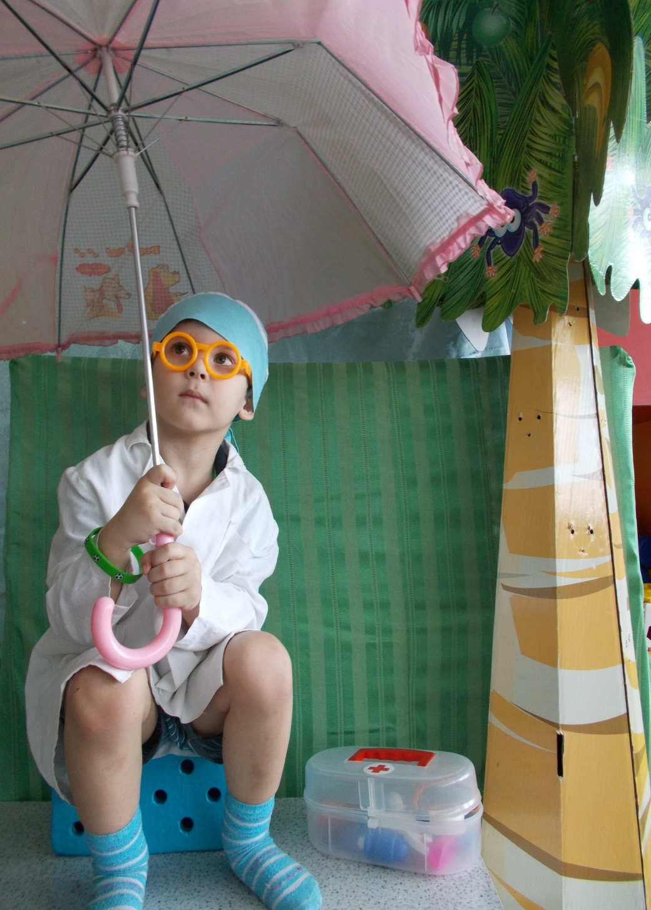
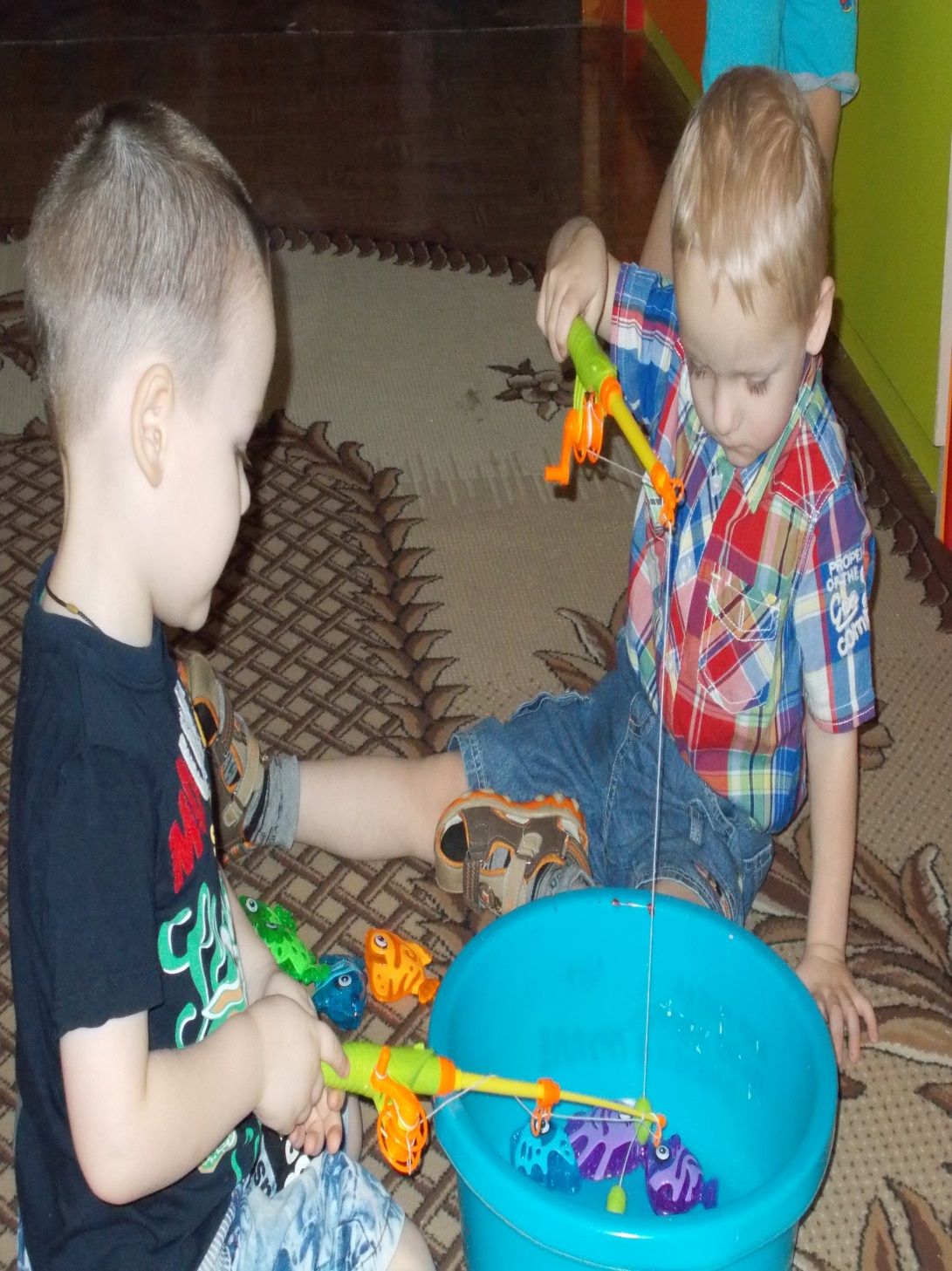
Специалисты парапсихологи утверждают:
Рисование песком очень полезно гиперактивным детям. Занимаясь таким видом рисования, ребенок успокаивается, освобождается от «лишней» энергии, учиться лучше понимать себя, своих друзей и родителей. Рисование песком дает ребенку возможность погрузиться в мир своих придумок, фантазий и воображений.
Особенно показано рисование песком детям с задержками развития. Данный вид творчества стимулирует ускоренное развитие и мышления, и речи ребенка. Психологи объясняют это тем, что при работе с песком происходит колоссальное изменение образного и образно - логического мышления ребенка.
Что песок забирает негативную психическую энергию, а осязание песка стабилизирует эмоциональное состояние.
Детям очень полезно "общаться" с песком и любыми сыпучими материалами. Игра с песком это не только развлечение для ребенка, это развитие тактильных ощущений, мелкой моторики рук, речи, образного и пространственного мышления, творческого потенциала ребенка.

Slide 7
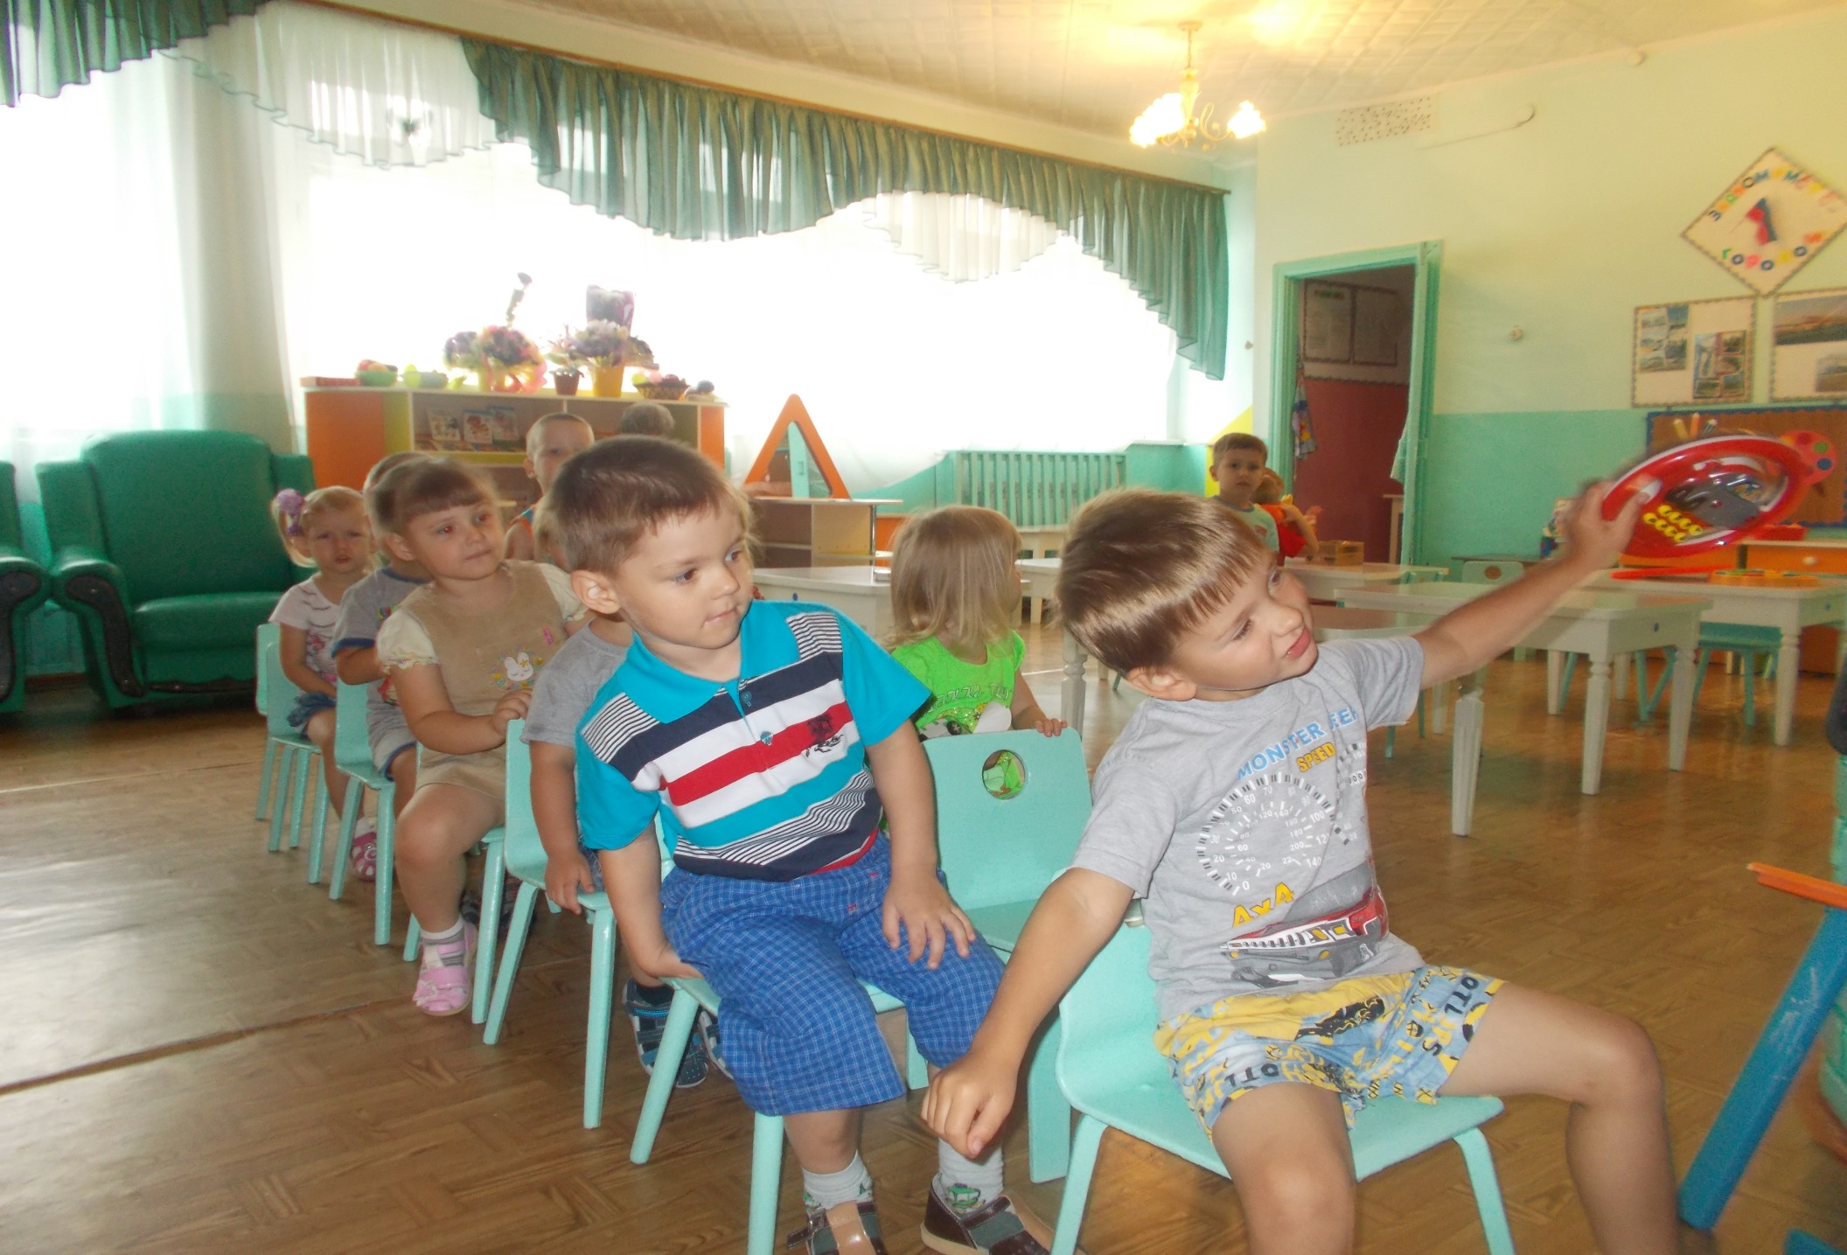
С чего начать:
Рисование песком на стекле доступно детям самого разного возраста.

Slide 8
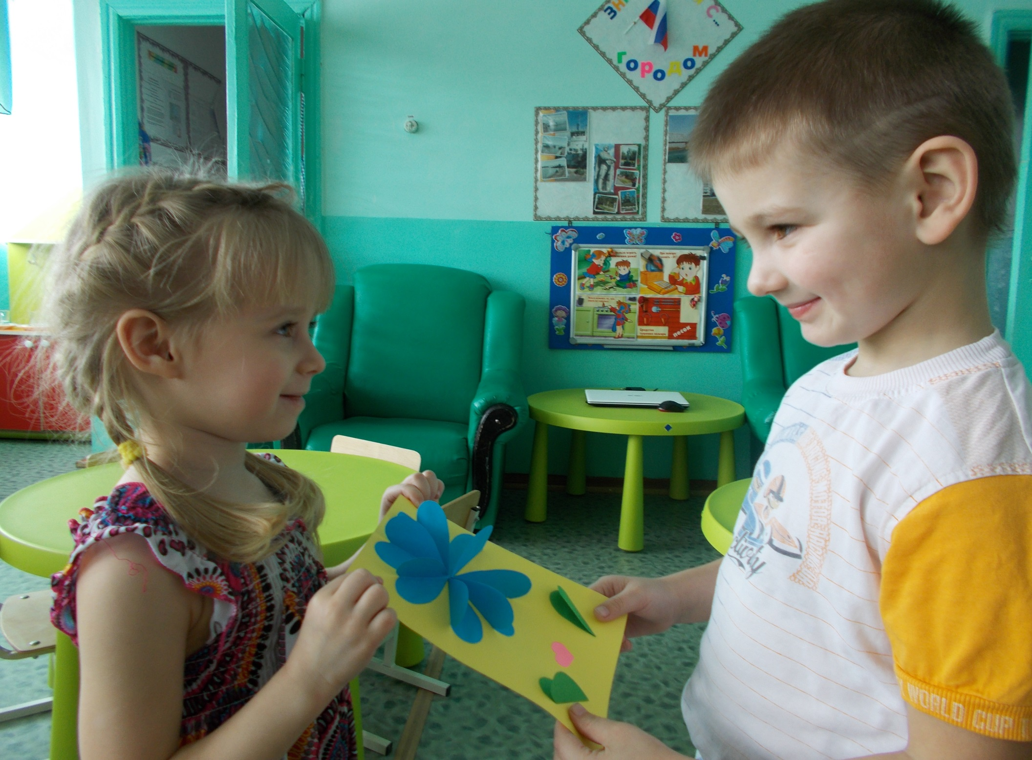
Правила и способы рисования песком
1. Первым делом надо предложить детям воплотить в песке свои идеи теми способами, которые им больше нравятся. И только после того, можно давать конкретные задания;
2. Песок можно разравнивать как ладонями, так и пальцами;
3. Руки могут работать как бульдозер, разгребая песок вокруг;
4. Пальцами можно проделывать отверстия в песке или рисовать на нем;
5. Поначалу дети могут использовать указательный палец, так удобнее и привычнее;
6. Для изображения солнышка можно предложить использовать кулачок;
7. Для изображения волны в рисунке можно использовать кисть руки;
8. На последующих занятиях можно осваивать новый способ

Slide 9
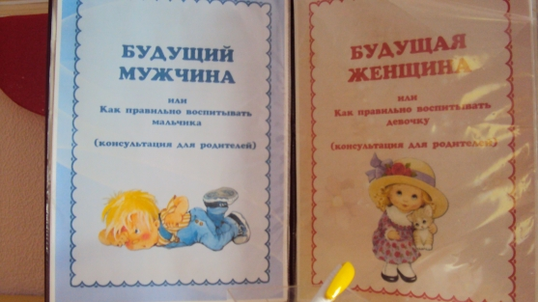
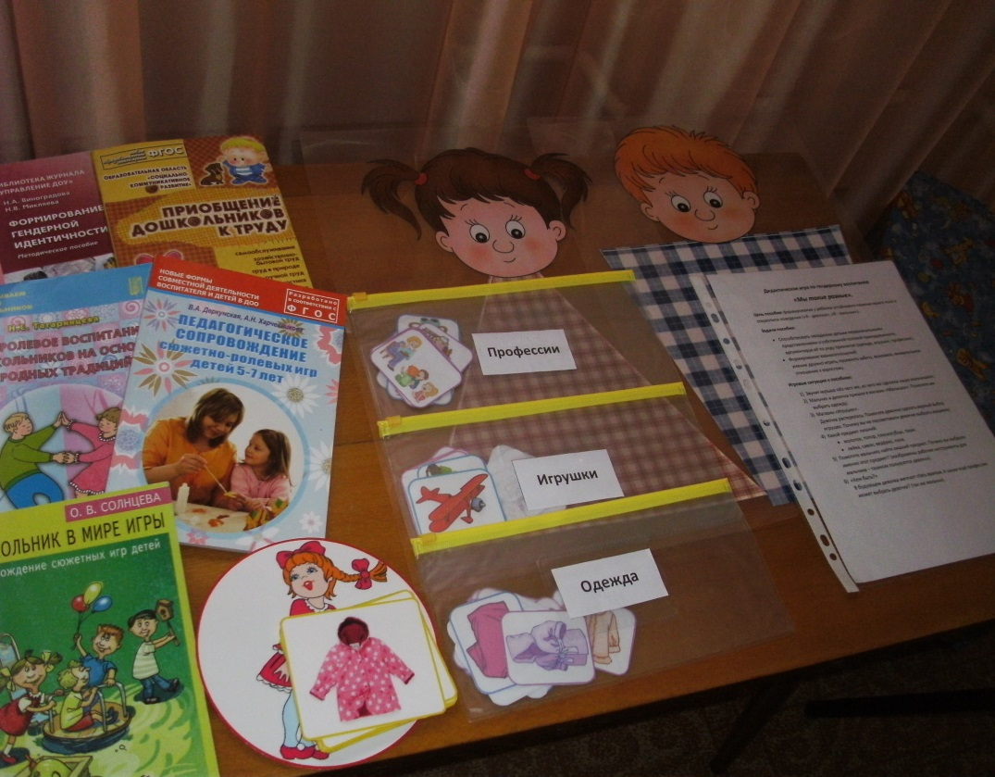
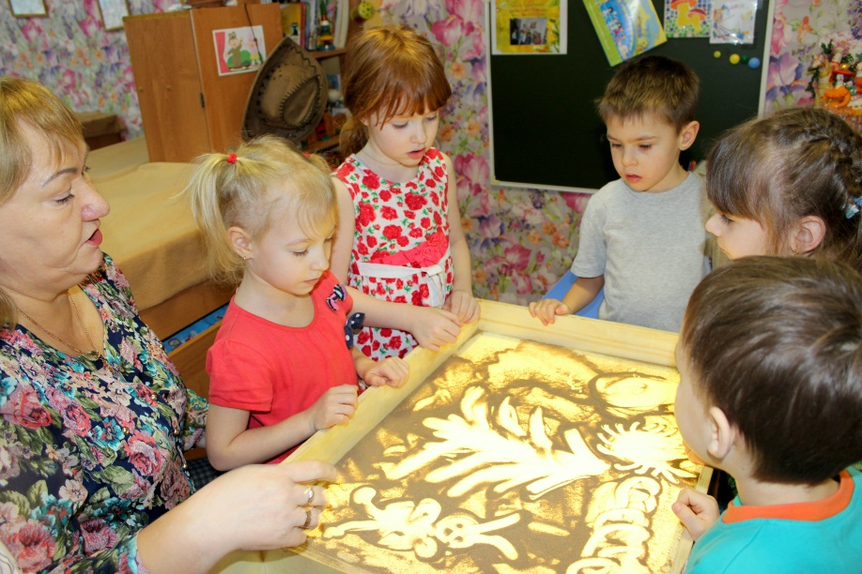
Ожидаемые результаты
дети смогут использовать световой стол и песок для создания изображений;
отличать приёмы создания фона (наброс и насыпание);
отличать приёмы рисования (расчищение, вырезание, линейный, щепотка);
будут рисовать картины с использованием различных приемов и рассказывать об их сюжете;
смогут создавать рисунок, серию рисунков по заданной теме (с обязательным использованием предложенных приёмов);
смогут повторить предложенный рисунок (использовать те же приёмы рисования, что использованы на рисунке);
смогут участвовать в коллективном просмотре работ и их обсуждении

Slide 10
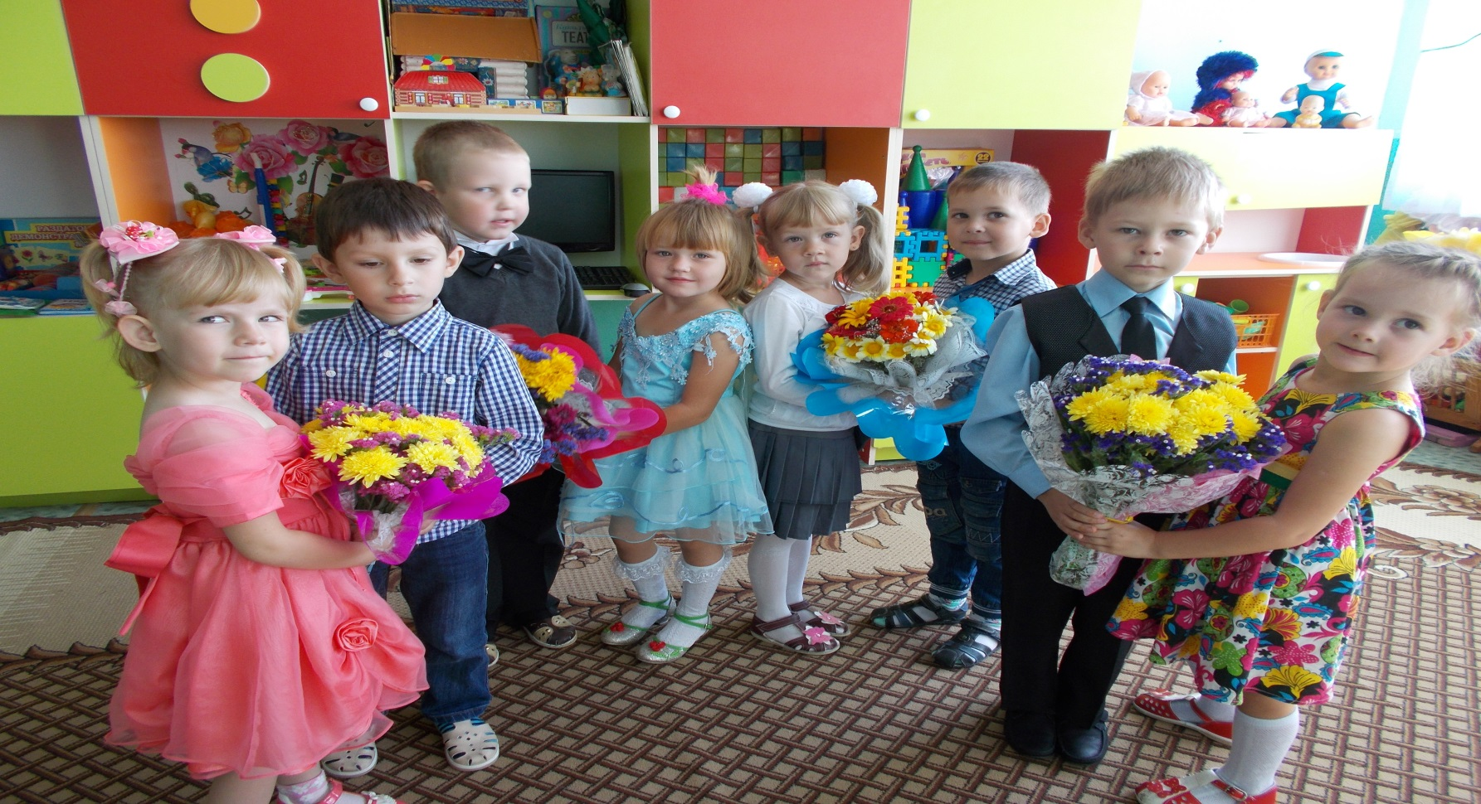
Благодарим за внимание!
Выполнила: воспитатель высшей категории: Моисеева Л.М.

